Slide 1
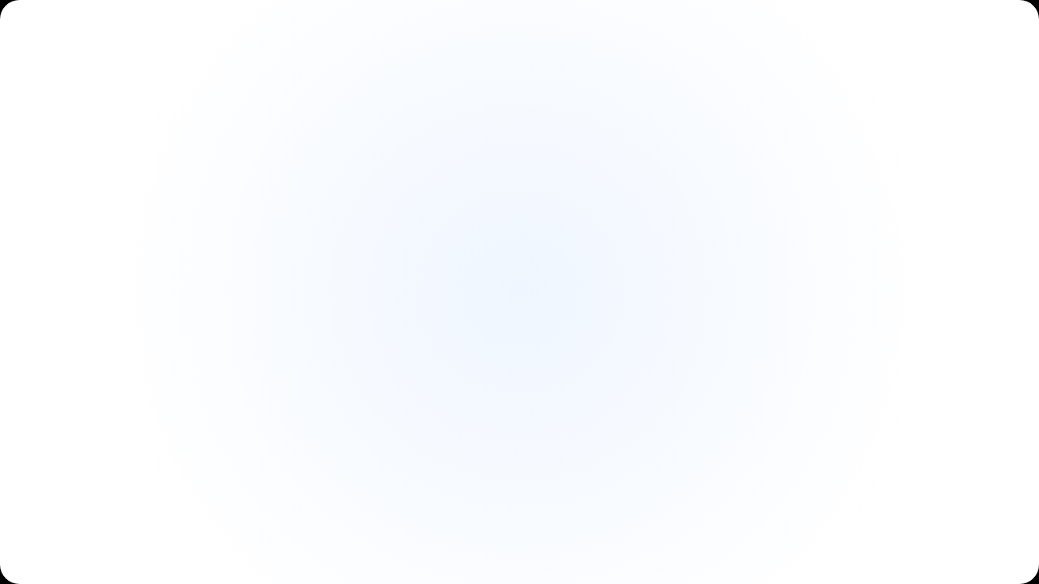

NeuroAdapt
Tecnologia e Neuroeducação para o Desenvolvimento Inclusivo
Inclusão Educação Tecnologia

Slide 2
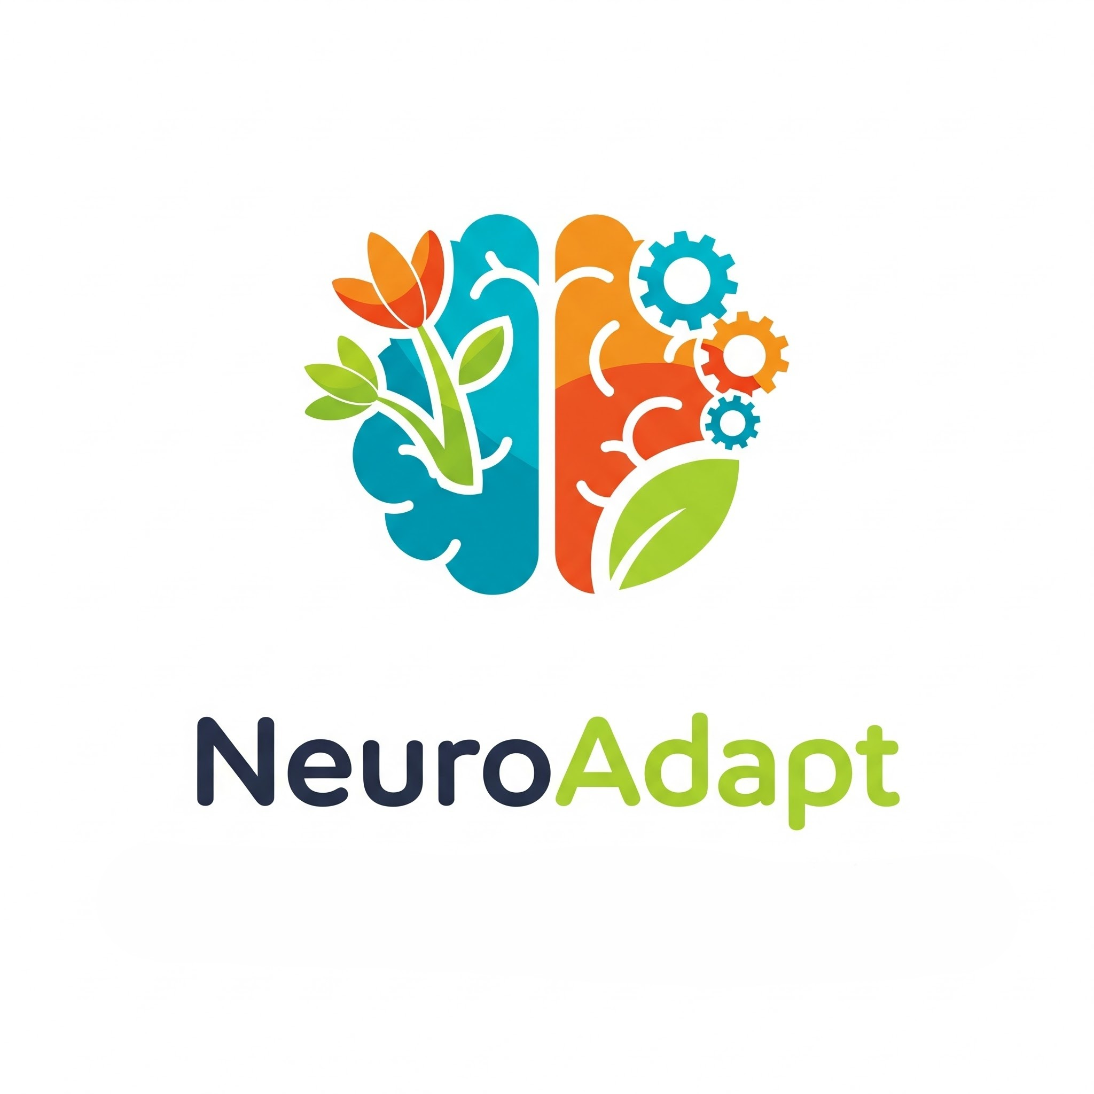
O Propósito
O NeuroAdapt nasce com a missão de facilitar a inclusão e o desenvolvimento de crianças com necessidades atípicas, como o Transtorno do Espectro Autista (TEA).
Oferecemos um ambiente digital seguro, livre de distrações excessivas e adaptável, que respeita o ritmo de aprendizado de cada criança.

Slide 3




Pilares do NeuroAdapt
Jogos Cognitivos
Comunicação (CAA)
Adaptação Sensorial
9 minijogos focados em lógica, memória, sequenciamento e discriminação auditiva.
Ferramentas de Comunicação Aumentativa para dar voz e autonomia à criança.
Interface que se ajusta à sensibilidade da criança: Modo Calmo ou Estimulante.

Slide 4
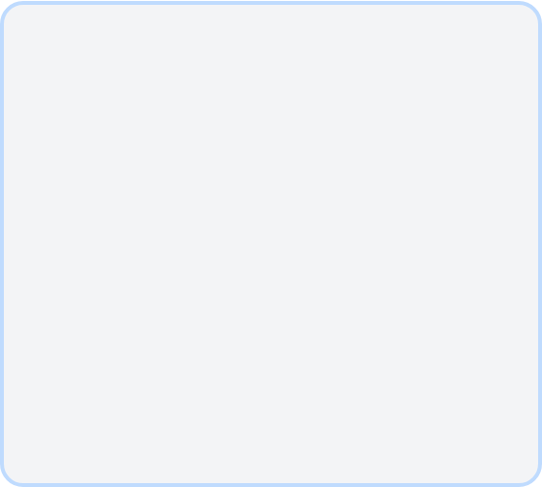



Adaptação Sensorial
Modo Calmo
Modo Estimulante
•
Cores pastéis e baixo contraste
•
Cores vivas e alto contraste
•
Sem vibração ou sons bruscos
•
Feedback tátil e animações
•
Foco: Reduzir ansiedade e sobrecarga sensorial (Hipersensibilidade).
•
Foco: Engajamento e alerta (Hipossensibilidade).

Slide 5
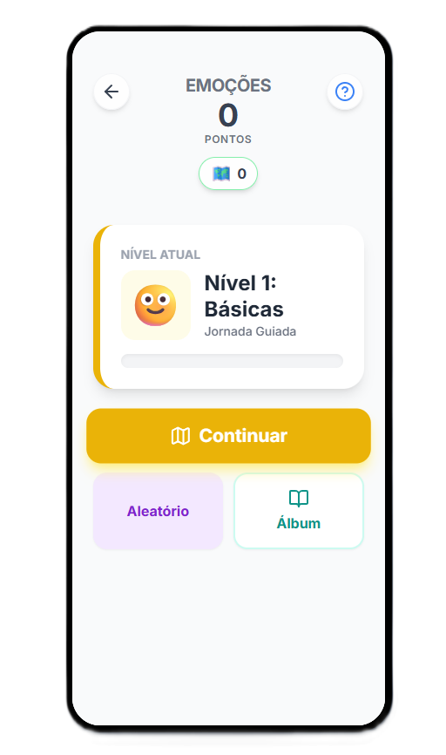
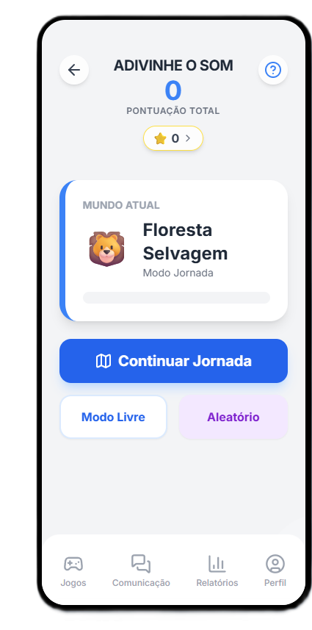
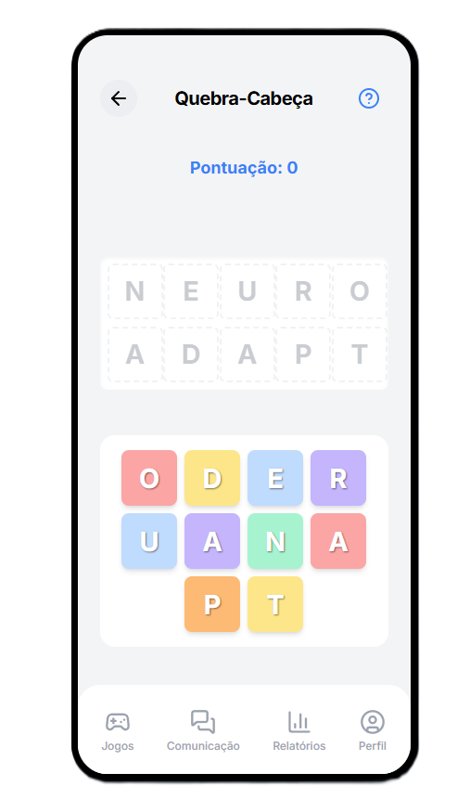
Biblioteca de Jogos
Lógica e Formas
Combine formas e quebra-cabeças.
Cores e Sequência
Identificação e memória visual.
Linguagem
Adivinhe a Palavra e o Som.

Slide 6

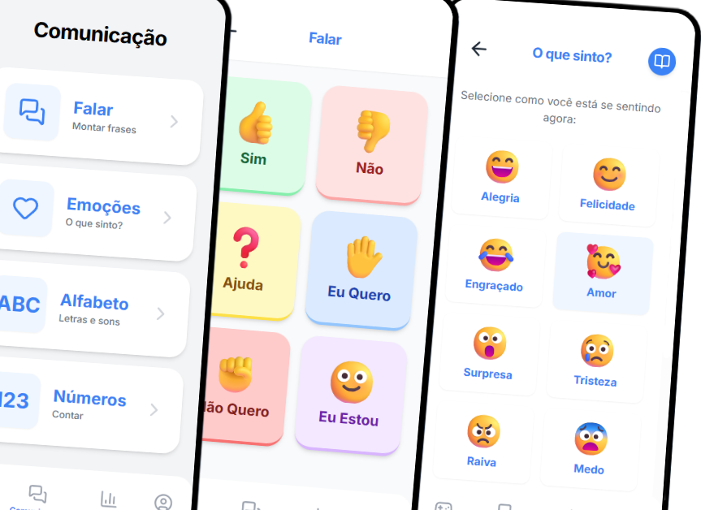

Comunicação Aumentativa (CAA)
A comunicação é a chave para a autonomia.
•
Grade de Símbolos: Pictogramas categorizados (Comida, Ações, Sentimentos).
•
Construtor de Frases: Permite montar e "falar" frases completas (ex: "Eu quero brincar").
•
Acessibilidade: Respostas rápidas (Sim/Não) e botão de Ajuda.
Inteligência Emocional
Aba dedicada "O que sinto?" ajuda a criança a identificar e nomear emoções.

Slide 7
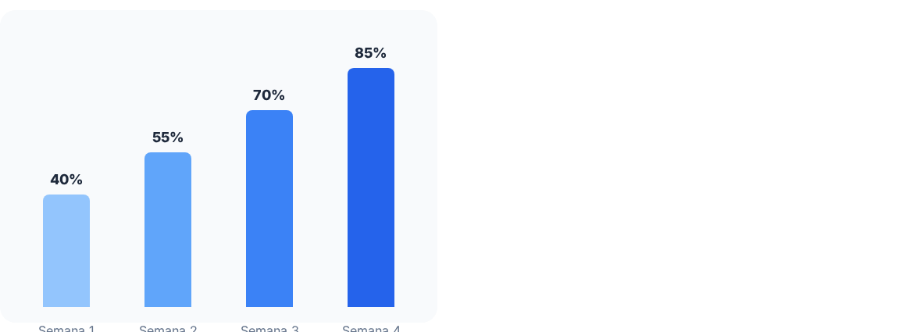
Relatórios
Sistema de Análise de Dados de Uso para pais e terapeutas.
Insights Gerados
•
Evolução Cognitiva: Acompanhamento de acertos e erros por tipo de jogo.
•
Análise de Humor: Frequência de emoções registradas.
•
Vocabulário: Palavras e símbolos mais utilizados na comunicação.

Slide 8
Próximos Passos
Fase 1
Fase 2
Fase 3
Futuro
Novas estruturas para os jogos e CAA básico.
Personalização avançada de Avatares e novos temas.
Integração na nuvem para sincronizar progresso entre dispositivos.
IA para sugerir atividades baseadas no humor diário.

Slide 9
"Um espaço seguro para crescer."
Obrigado pela atenção!
Perguntas?
neuroadapt | ADS251N-01ZL

